Slide 1
Richtig Schön Einfach
Bernhard Pichler

Slide 2
Warum gibt es Software???
Notes:
Schönheit löst ein Gefühl der Zufriedenheit aus und Unterstützt den „Leseprozess“.

Slide 3
Warum gibt es Software???
Menschen haben Ziele.
Dazu treffen Sie Entscheidungen.
Software ist Mittel zum Zweck,
nicht Selbstzweck.
Notes:
Schönheit löst ein Gefühl der Zufriedenheit aus und Unterstützt den „Leseprozess“.

Slide 4
Anwendungen
Ziele erreichen
fehlerfrei
wenig Aufwand
Freude an der Arbeit
Notes:
Schönheit löst ein Gefühl der Zufriedenheit aus und Unterstützt den „Leseprozess“.

Slide 5
Anwendung
Fehlerfrei
Entwicklung
Wenig Aufwand
Usability
Freude an der Arbeit
Design
Notes:
Schönheit löst ein Gefühl der Zufriedenheit aus und Unterstützt den „Leseprozess“.

Slide 6
Wenig Aufwand
Kognitive Arbeit
Programm verstehen
Gedächtnis-Arbeit
Passwörter, Shortkeys, Menus, Workflow
Visuelle Arbeit
Interface entschlüsseln, Icons
Körperliche Arbeit
Mausklicks, Tastatur, Gesten..

Slide 7
Anwendung
Fehlerfrei allein reicht nicht!
Fehlerfrei ⬄ Einfach?
Notes:
Schönheit löst ein Gefühl der Zufriedenheit aus und Unterstützt den „Leseprozess“.

Slide 8
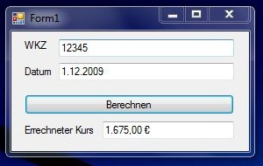
Auktion!!!

Slide 9
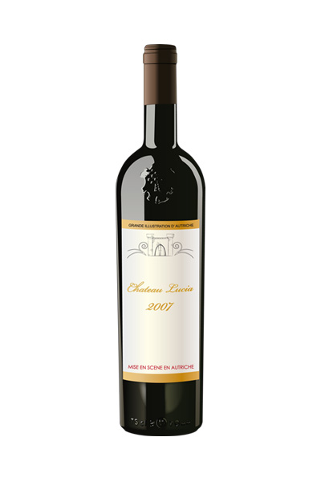

Software = Wein: Inhalt unbekannt

Slide 10
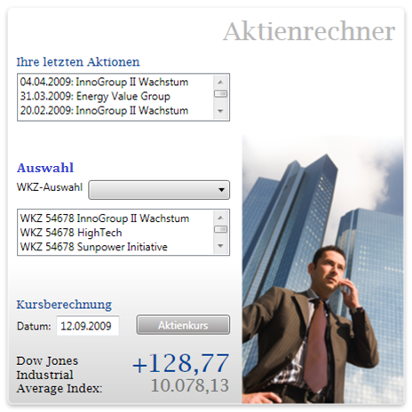
Warum Design

Slide 11
Allgemeine Design-Richtlinien
Einheit und Konsistenz
Gleichgewicht
Rhythmus
Varianz
Hierarchie

Slide 12
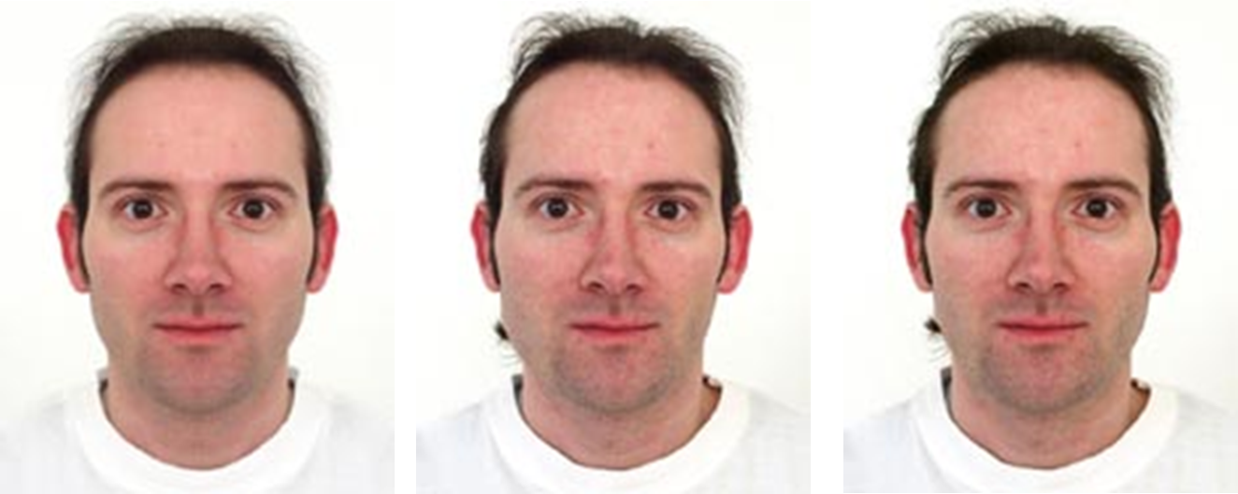
Symetrie und Reinheit

Slide 13
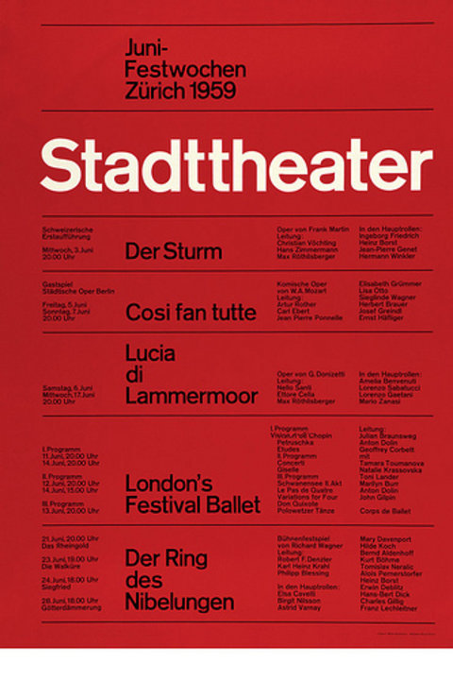
Rhythmus

Slide 14
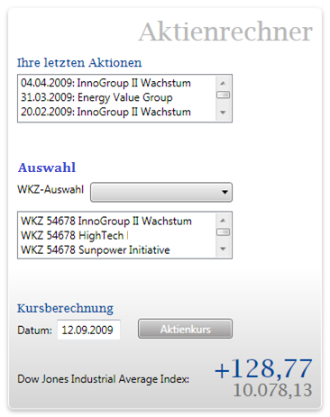
Gewichtung

Slide 15
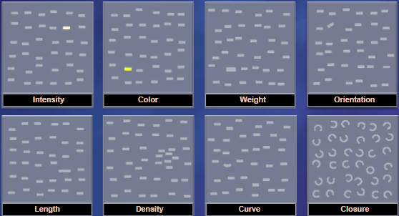
Varianz

Slide 16
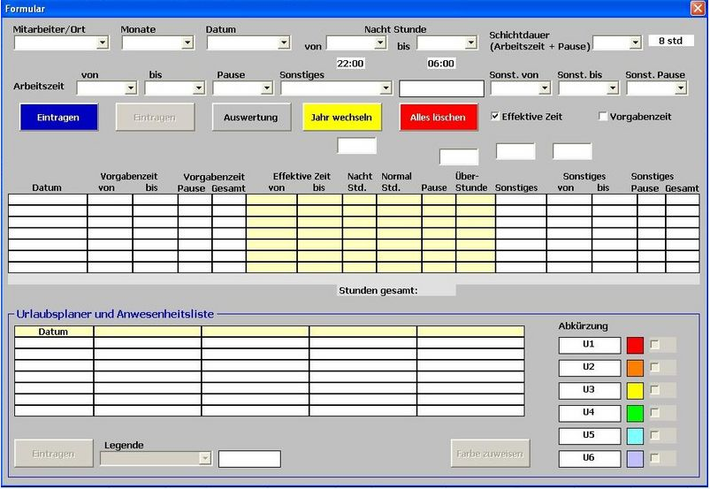

Slide 17
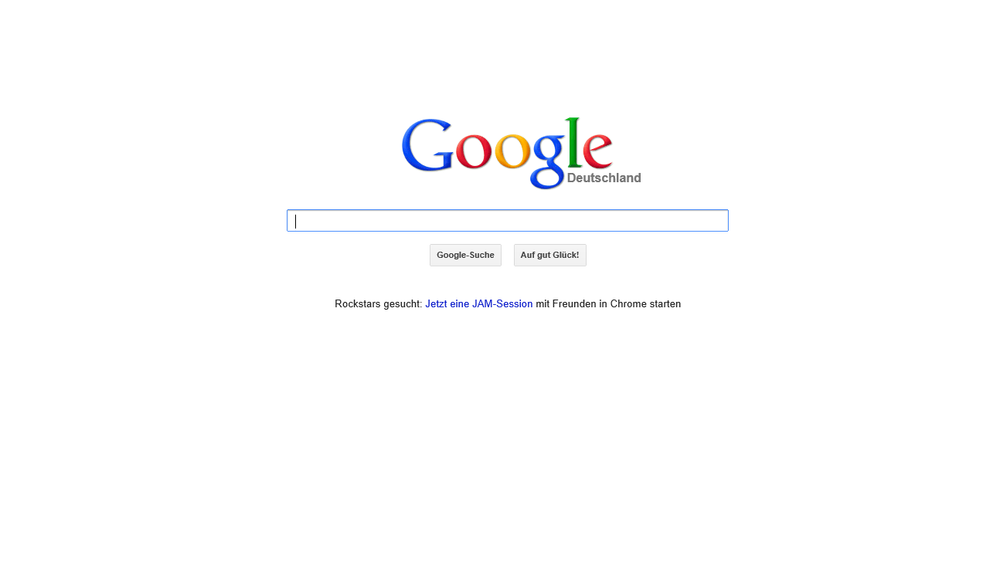
Klarer Einstieg

Slide 18
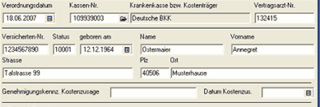
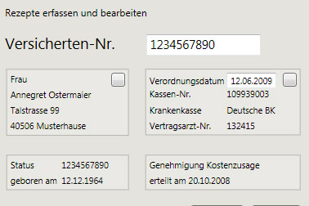
DEMO

Slide 19
Aufgabe des Designs?
Löffel

Slide 20
Design
„Design ist perfekt, wenn man nichts mehr wegnehmen kann, ohne dass es kaputt geht“

Slide 21
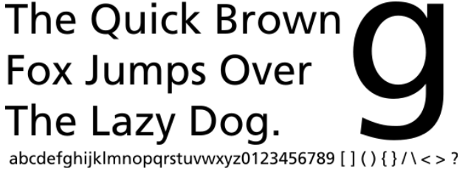
Frutiger
1975 von Adrian Frutiger entworfen
Notes:
Frutiger wird oft für Beschilderungen verwendet (u.a. für die Flughäfen Paris, London, Amsterdam, Singapur, Kuala Lumpur, Seoul), ist aber auch im Druck sehr häufig zu finden, insbesondere bei kurzen Texten in kleinen Schriftgraden. Seit 2003 werden in der Schweiz für Verkehrsschilder die Schriftarten ASTRA-Frutiger Standard und ASTRA-Frutiger Autobahn verwendet.^{[2]} Das Kursbuch der Schweiz ist in Frutiger gesetzt. Außerdem sind die Eurobanknoten mit Frutiger beschriftet.

Slide 22
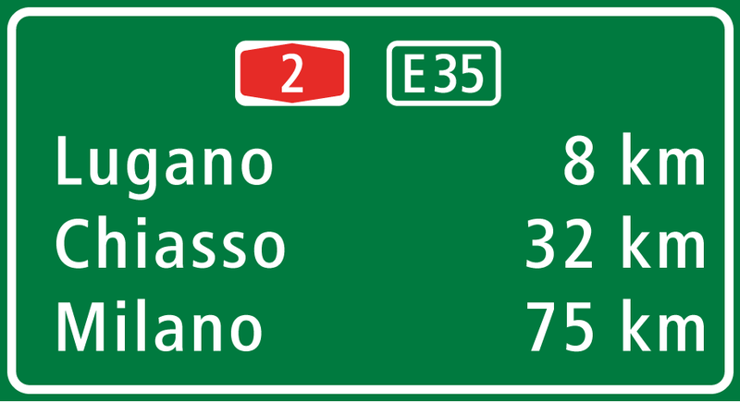
Frutiger: Seit 2003 für Schweizer Autobahnen

Slide 23
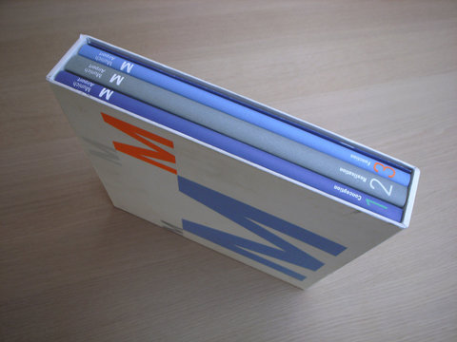
Münchner Flughafen

Slide 24
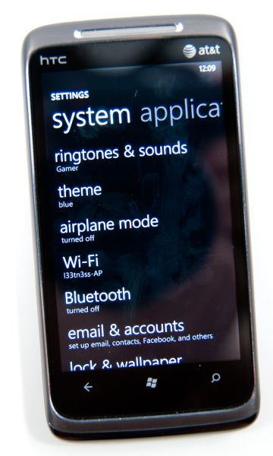
Schriften
Ästhetik der Schrift
Schriftgröße als Rhythmus
Eindeutiger als Icons
Ruhiger als Icons

Slide 25
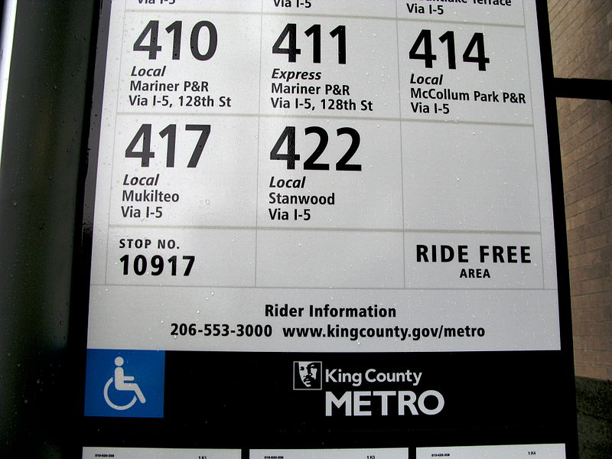
King Country Metro

Slide 26
Metro
Design Prinzipien
Metro Sprache

Slide 27
Metro
Prinzip: Mut zur freien Fläche
Sprache: Weiß auf Schwarz
wegen Stromverbrauch Display

Slide 28
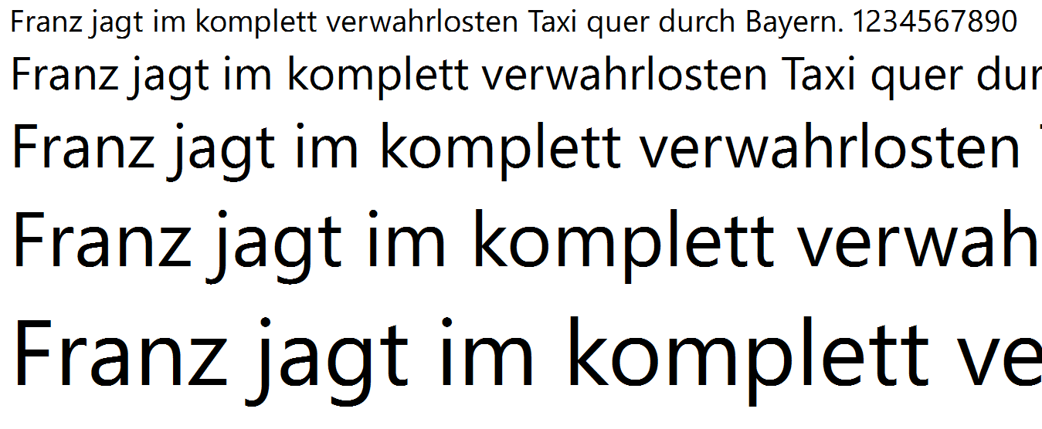
Metro Sprache: Segoe WP

Slide 29
Prinzipien
Klar, hell, offen und reaktionsschnell
Inhalt vor Verzierung
Gesamterlebnis Hardware/Software
Animationen sollen Benutzerführung unterstützen
Auf Person zugeschnittene Inhalte sorgen für Relevanz

Slide 30
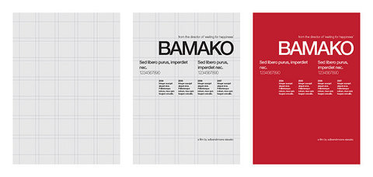
Grid und Rhythmus

Slide 31
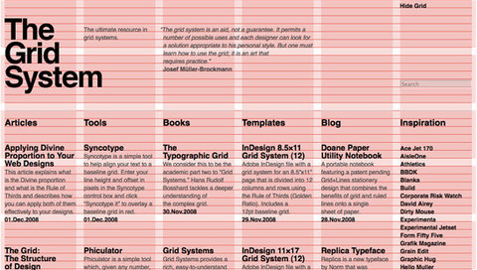
Grid als Ordnungsrahmen

Slide 32
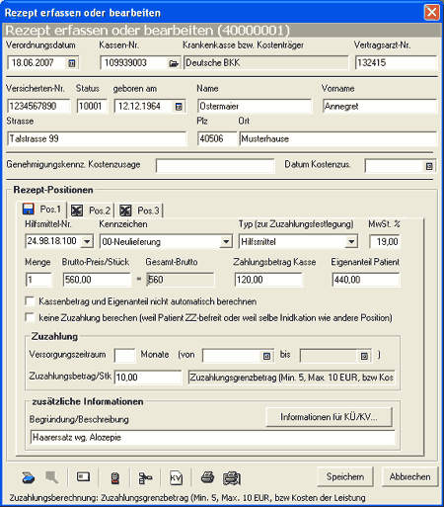
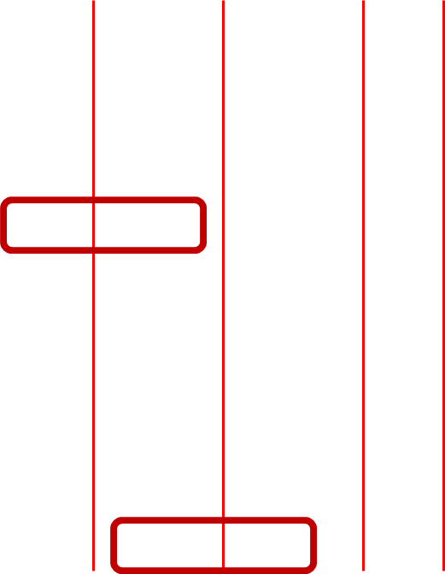
Grid konkret

Slide 33
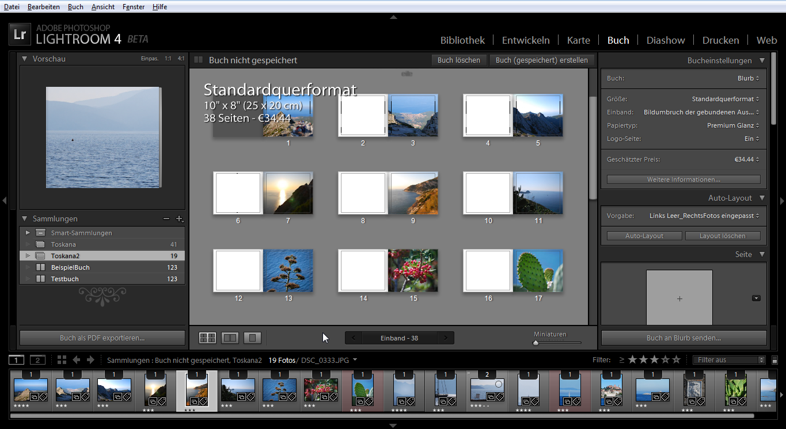
Beispiel

Slide 34
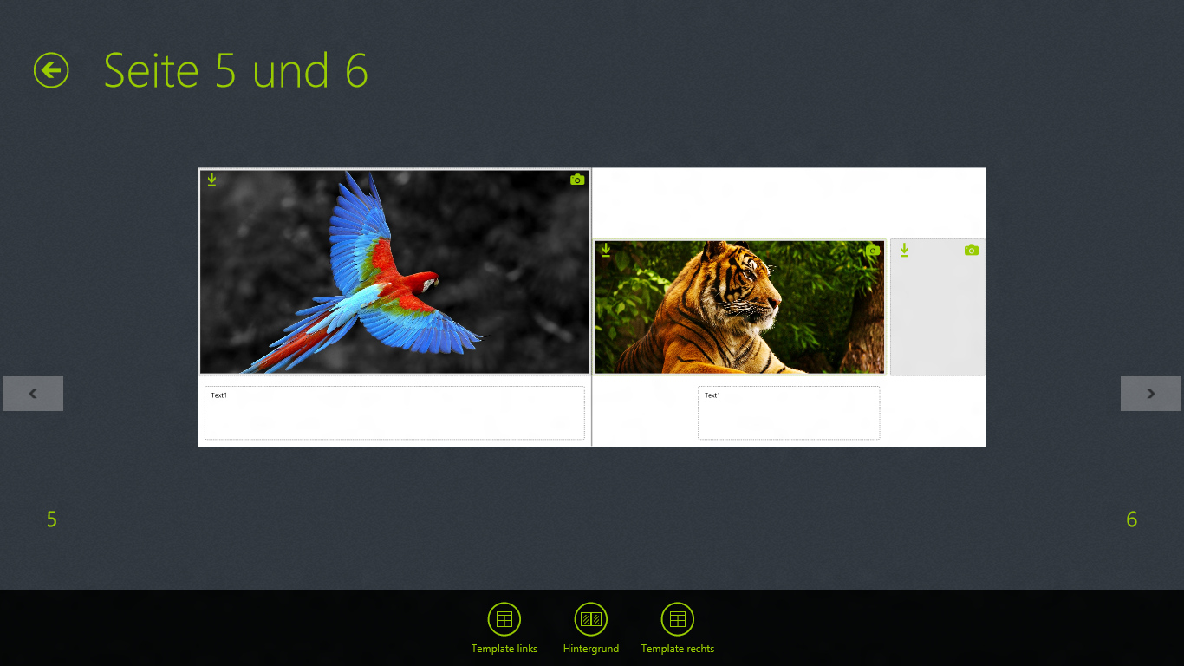
Beispiel

Slide 35
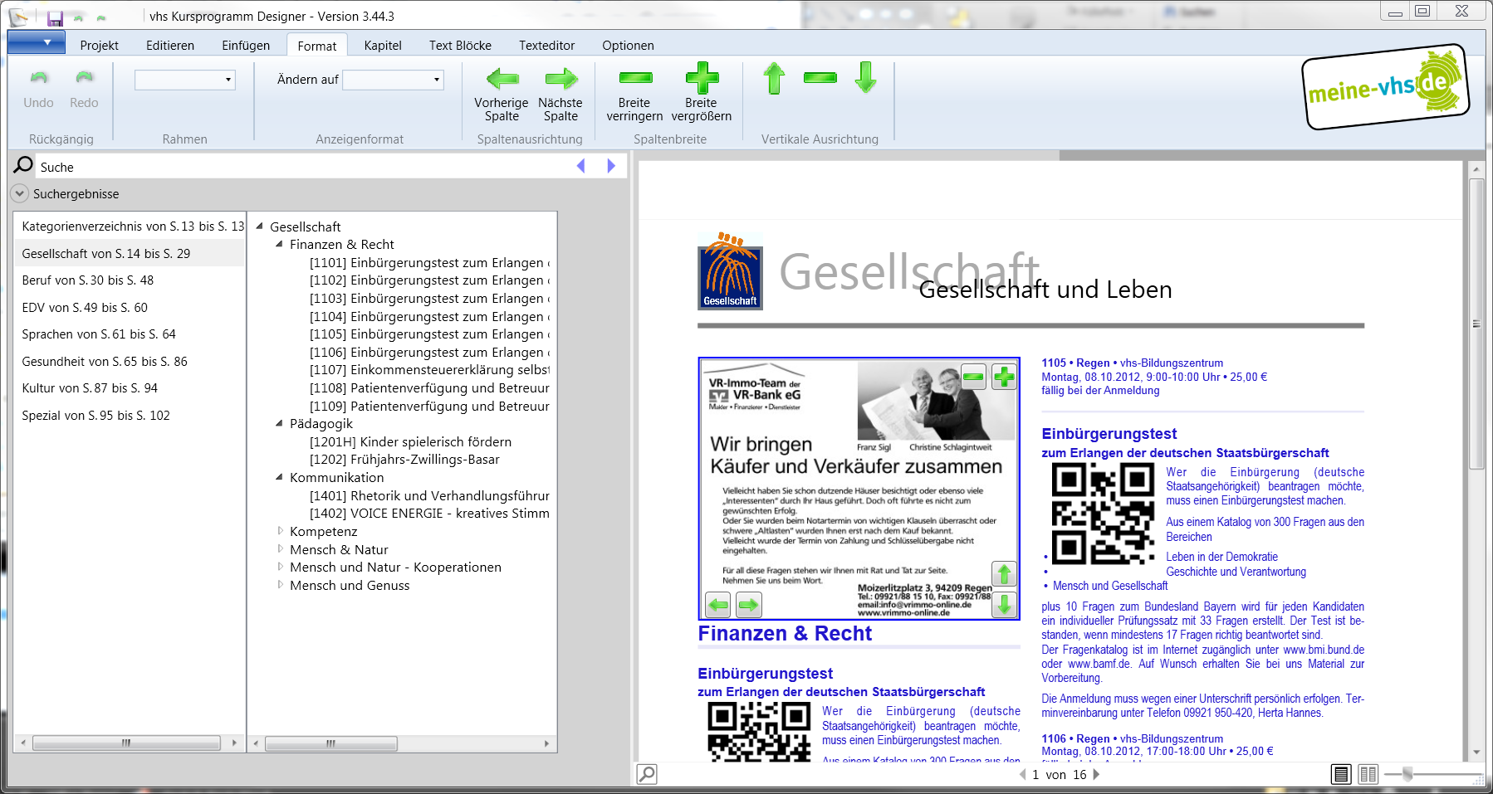
Vhs Layout

Slide 36
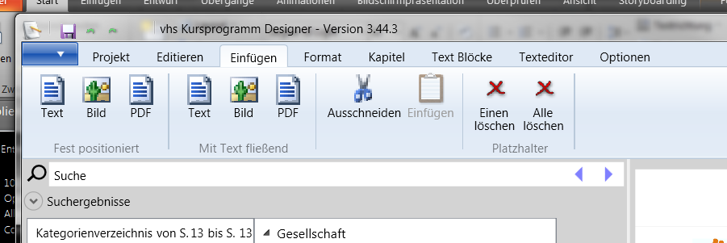
Vhs Layout

Slide 37
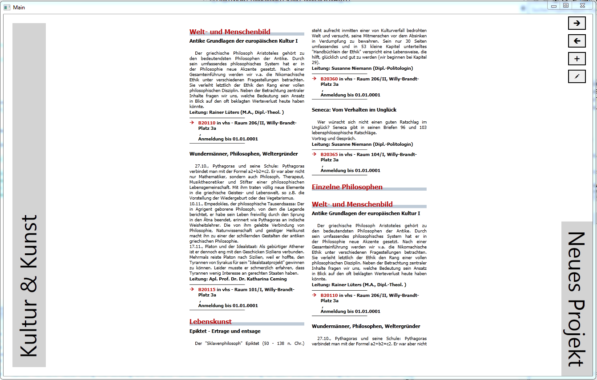
Vhs Layout im Metro Style

Slide 38
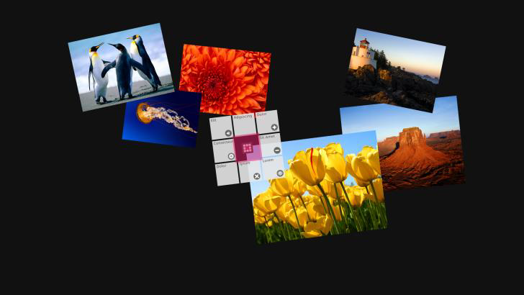
Beispiel I
Multitouch
360 Grad
NUI

Slide 39
Windows?
Voller Bildschirm
Keine Popups und Messageboxen

Slide 40
Emotionen durch Personalisierung!
„Persons and things I care about“

Slide 41
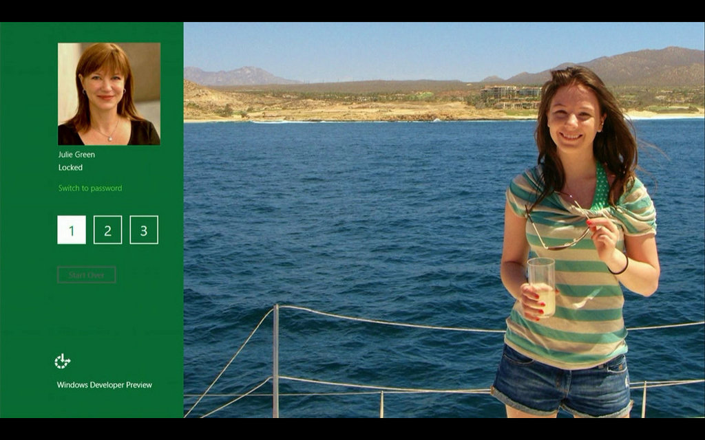
Lock Screen

Slide 42
Einfluß auf das Design
Inhalt
Medium
Kontext
Mensch
Anwendungs-
Design

Slide 43
Menschen haben Ziele
Personas
Motive
Szenarien

Slide 44
Schichten – Was vor Wie
User Needs
Functional Design
Interaction Design
Information Design
Visual Design

Slide 45
Schichten – Was vor Wie
Was will der Kunde
Welche Funktionen
Welche Handlungsabläufe
Wie ordne ich die Information an
Wie soll es aussehen

Slide 46
Zielgruppe
Anfänger
Fortgeschrittener
Poweruser

Slide 47
Hilfsbereit
Vorschläge (Undo!!!)
Entscheidungen statt Optionen
Ernst nehmen

Slide 48
Fehler
Wer ist schuld, wenn es einen Fehler gibt?

Slide 49
Entscheidungen
Für das Wahrscheinliche designen, aber mit dem Unwahrscheinlichen rechnen.

Slide 50
Implementierungsmodell ⬄ Usermodell
RAM / HD ⬄ Buchregal
Excel in Word eingebettet
Kunde = Mitarbeiter

Slide 51
Datei
Speichern
Speichern unter
Schließen

Slide 52
Dokument
Umbenennen
Verschieben
Kopie erstellen
Neue Version erstellen
Alte Version laden
Änderungen verwerfen

Slide 53
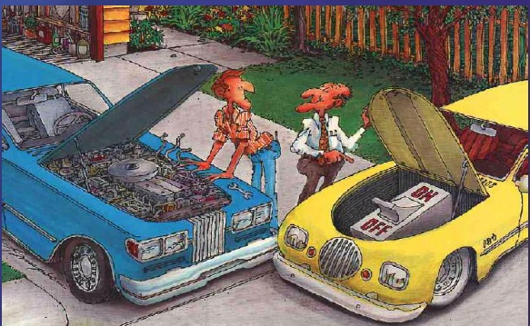
Um was geht es letztendlich?

Slide 54
Vertrauen ist die Grundlage!
Stabilität
Performance
Echt
Gefühlt
Asynchron (vorausschauend Daten sammeln…)
Reaktion zeigen (Dispatcher)
Animated Gif

Slide 55
Performance im Restaurant
Auslagern
Während an der Theke von einer anderen Person eingeschenkt wird, bringt der Ober das Besteck
Kleine Brocken
Die Speise wird in Beilage und Hauptspeise getrennt und die Beilage schon einmal serviert.
Caching
Es wird immer etwas Brot aufgeschnitten und auf Vorrat gehalten / Soße
Eigenschaften aktualisieren, keine Klassen
Wenn die Soße ausgeht, wird nicht noch einmal ein Gericht gekocht, sondern nur die Soße nachgereicht

Slide 56
Vertrauen ist die Grundlage!
UNDO ermöglichen!
Feedback geben
„Habe Ihren Wunsch verstanden“
Previews verwenden, um Angst zu nehmen

Slide 57
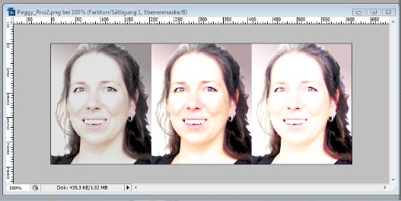
DEMO Preview

Slide 58
Vertrauen ist die Grundlage!
Error Management
Validierung im UI!
Geschlossene Workflows
Vorschläge erarbeiten
Kunden zum Agieren, nicht reagieren zwingen
Entweder: Festplatte ist voll –> Mach was du Idiot!
Oder: Wartungsvorschlag: Festplatte bereinigen…
WIR sind für ein reibungsloses Funktionieren verantwortlich!

Slide 59
Entwickler = Designer = Usability Spezialisten?
100 % statt Mehrheit
Optionen statt Entscheidung
Alle Möglichkeiten erlauben
Constraints einhalten

Slide 60
Blockaden - IT
Constraints einhalten
Validierung erst in Business Logik
Keine Alternativen
100 % der Fälle müssen abgedeckt sein
Menu statt Wizard
Optionen statt Entscheidungen
Jede Aktion zu jedem Zeitpunkt

Slide 61
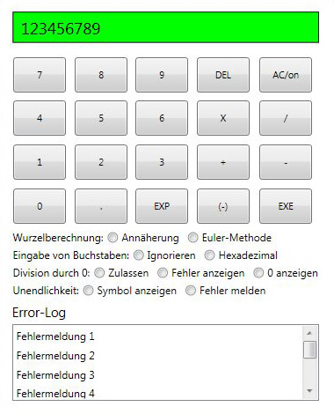
Beispiel „Sonderfall“
Taschenrechner
mit „Division durch 0“
Handling

Slide 62

EF.EU
Firmennetzwerk
Ausbildungen (Studiengang)
Forschungsprojekte
Innovationen

Slide 63
Kontakt
Bernhard Pichler
pichler@informare.de
www.informare.de

